Slide 2
КТО МЫ
Sanok Rubber Company S.A. – это узнаваемый в Европе и мире поставщик качественных резиновых, резино-металлических, резино-пластиковых изделий.
Sanok Rubber Company S.A. успешно вводит план развития за 85 лет. Он опирается на новейших технологиях, диверсификации клиентов, изделий и сильной рыночной позиции.
Локализации фирм Группы Sanok Rubber:
Sanok Rubber Company S.A. ul. Przemyska 24, 38-500 Sanok
Польша Китай Франция Германия Руссия Беларусь Украина
WWW.SANOKRUBBER.PL
Рынки (Изделия):
Автомобиле-строительный
(Уплотнения, Антивибрационные Изделия)
Строительный
(Оконные уплотнители,
Самоклеящиеся уплотнители)
Промышленность
& Агрария
(Клиновые ремни, Фармацевтические изделия, Издеоия для приборов домашнего обихода)

Slide 3
ГРУППА SANOK RUBBER
Обороты:
(в 2016)
Sanok Rubber Company S.A.
156,1 mln EUR
Sanok Rubber Group
212,6 mln EUR
MARKETS (PRODUCTS):
Занятость:
Sanok Rubber Company S.A.
(конец2016)
AUTOMOTIVE DIVISION
Sealing Systems, Antivibration Products
BUILDING DIVISION
Window Systems Seals, Self-adhesive Seals
INDUSTRIAL DIVISION
V-belts, Pharmaceutical Rubber Products, Household Appliance Products
1886
2670
Sanok Rubber Group
(средняя за 2016)

Slide 4
ГРУППА SANOK RUBBER
Sanok Rubber Company S.A.
Дистрибюционная сеть
Филиалы (за границей)
Филиалы (Польша)
Sanok (Qingdao) Auto Parts
Jiaozhou, China
Stomil Sanok - Dystrybucja Sp. z o.o.
Bogucin near Poznań
81,1%
Stomil Sanok Wiatka
Kirov, Russia
100%
Stomil Sanok - Dystrybucja Sp. z o.o.
Bogucin near Poznań
Stomil Sanok Dystrybucja
Branch Bielsko-Biała
100%
Stomil Sanok RUS
Moscow, Russia
100%
Colmant Cuvelier RPS S.A.S. (CC RPS)
Villers-la-Montagne, France
100%
Stomet Sp. z o.o.
Sanok
Stomil Sanok Dystrybucja
Branch Dębica
100%
Stomet Sp. z o.o.
Sanok
PST Stomil Sp. z o.o.
Rymanów Zdrój
100%
Stomil Sanok Ukraina
Rivne, Ukraine
100%
Draftex Automotive GmbH
Grefrath, Germany
100%
PST Stomil Sp. z o.o.
Rymanów Zdrój
Stomil Sanok Dystrybucja
Branch Piekoszów near Kielce
20%
Stomil Sanok BR
Brest, Belarus
70%*
QMRP
Jiaozhou, China
65,7 %
Stomil East Sp. z o.o.
Sanok
Stomil Sanok Dystrybucja
Branch Olsztynek
100%
*Other 10% third side, no rights

Slide 5
СТРУКТУРА ПРОДАЖ
2016 – 682,8 mln PLN (156,1 mln €)

Slide 6
СТРУКТУРА ПРОДАЖ

Slide 7
Автомобилестроительная Дивизия

Slide 8
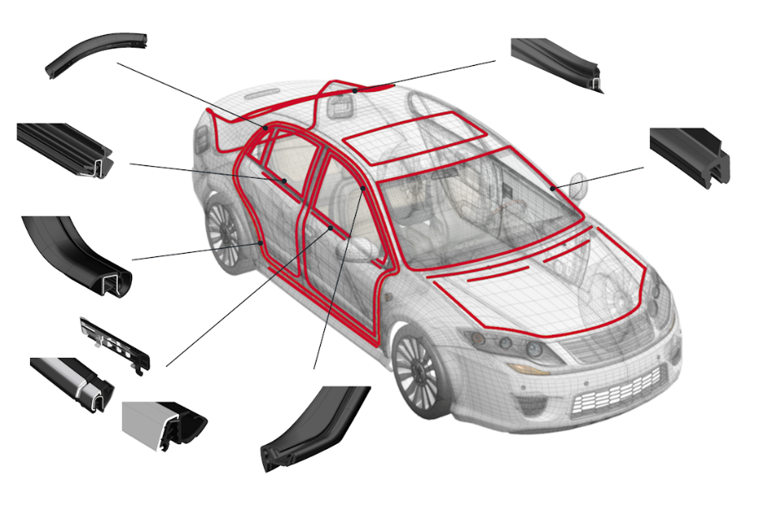
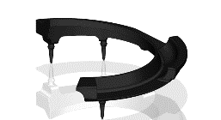
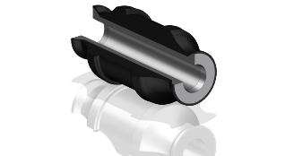
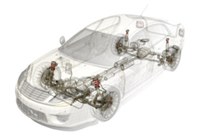
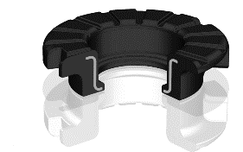
АВТОМОБИЛЕСТРОИТЕЛЬНАЯ ДИВИЗИЯ
Изделия
Shock absorber bushings
Spring pads
Top mounts
Suspension bushings
Stabilizer bar bushings
Bumpers, stoppers
Hoses, boots, grommets
Dynamic Seals
Waist Belts Inner / Outer
Glass Run Seals
Convertible Roof Systems Seals
Made of EPDM & TPE

Slide 9
АВТОМОБИЛЕСТРОИТЕЛЬНАЯ ДИВИЗИЯ
Системы уплотнителей кузова

Slide 10
Строительная Дивизия

Slide 11
СТРОИТЕЛЬНАЯ ДИВИЗИЯ
Оконные системы уплотнителей

Slide 12
СТРОИТЕЛЬНАЯ ДИВИЗИЯ
Самоклеящиеся уплотнители

Slide 13
Промышленная Дивизия

Slide 14
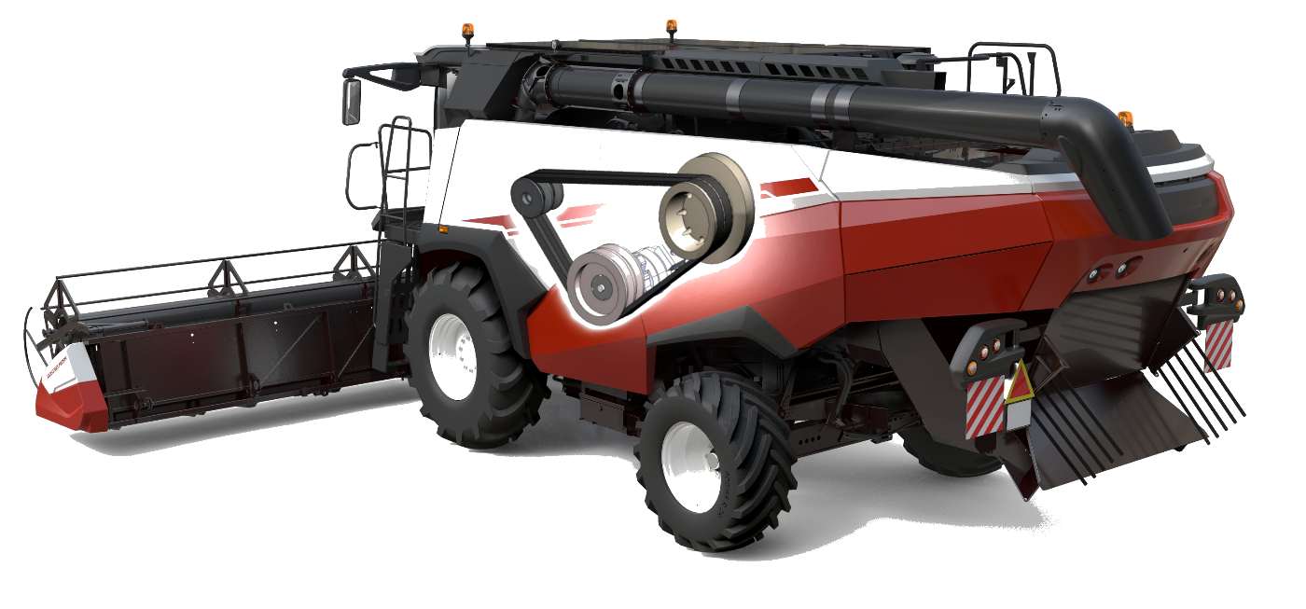
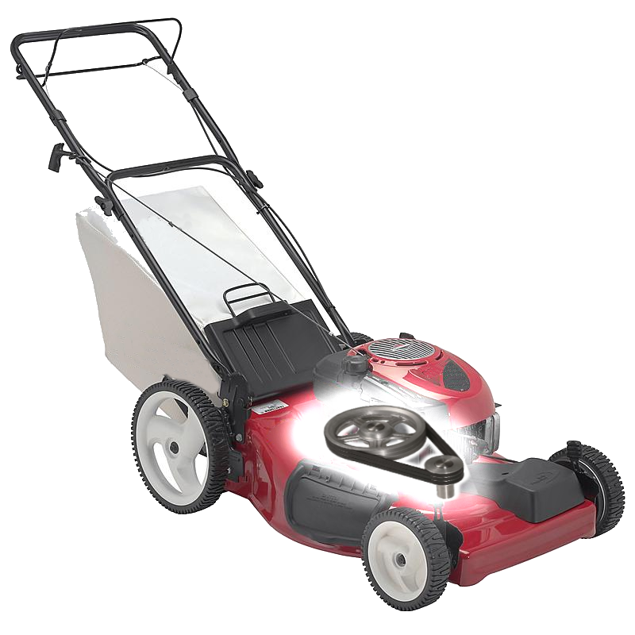
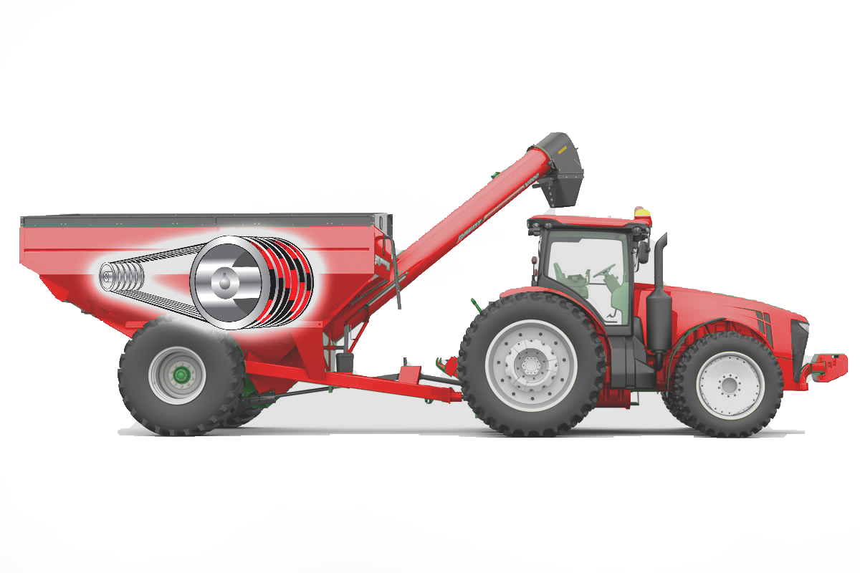
КЛИНОВЫЕ РЕМНИ

Slide 15
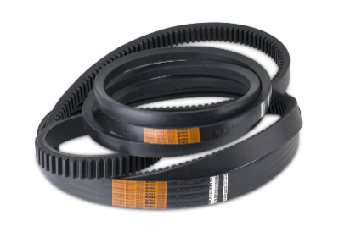
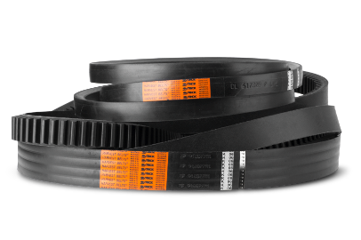
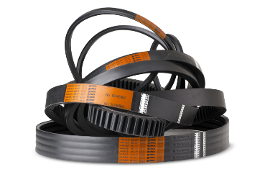
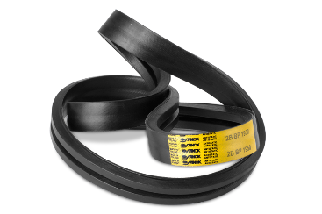
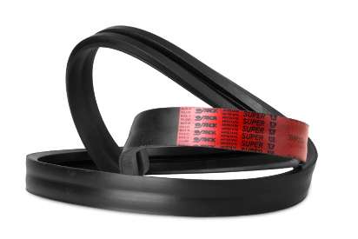
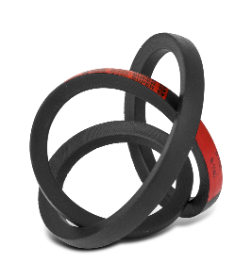
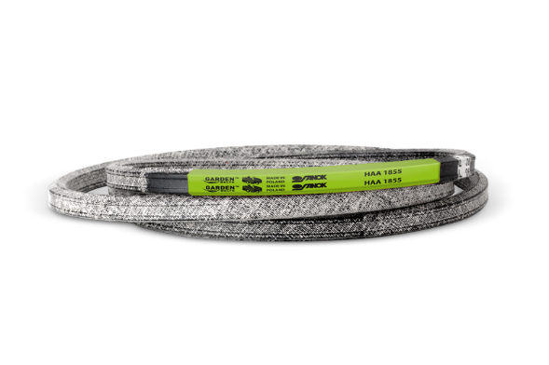
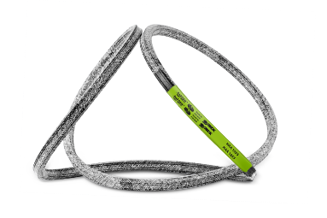
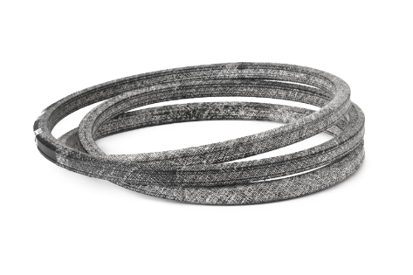
КЛИНОВЫЕ РЕМНИ
HARVEST BELTS®
для комбайнов
STOMIL SANOK
GARDEN BELTS™
для огородной техники

Slide 16
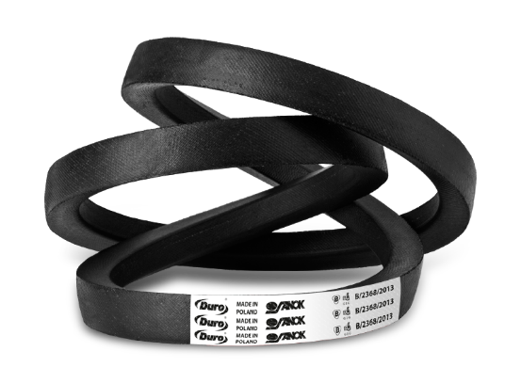
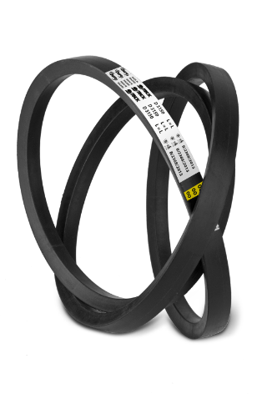
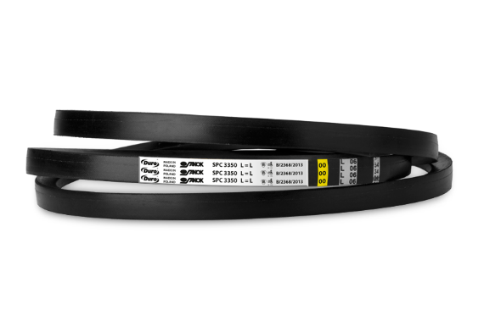
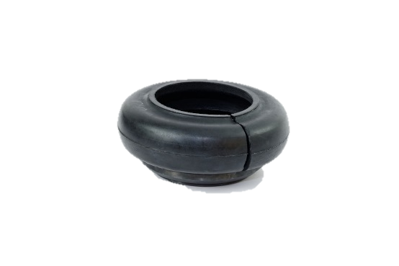
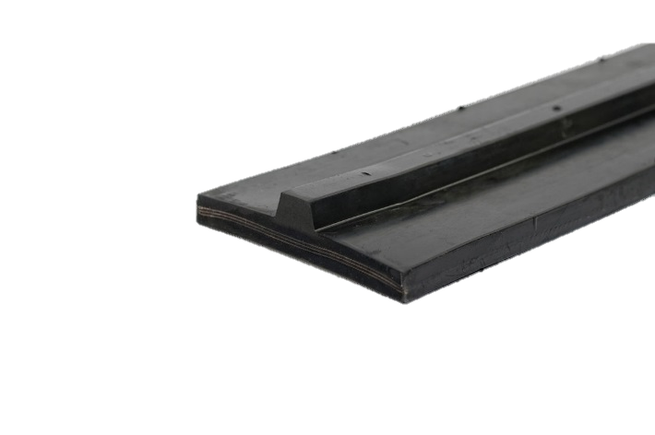
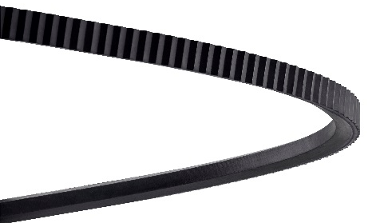
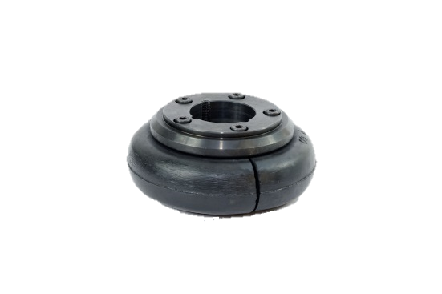
КЛИНОВЫЕ РЕМНИ
DURO TM для мест под угрозой вспышки
Спецпродукты
Ремни для уборкильна
Ремни для убори марковки
Pneumablocs

Slide 17
ИЗДЕЛИЯ ДЛЯ ПРИБОРОВ ДОМАШНЕГО ОБИХОДА

Slide 18
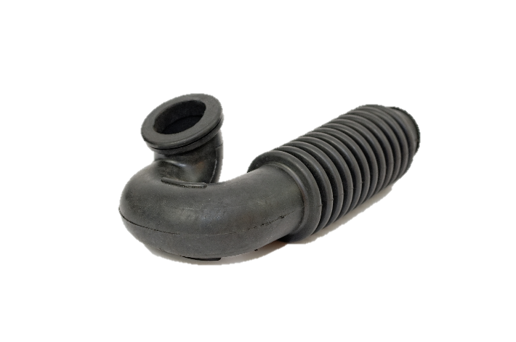
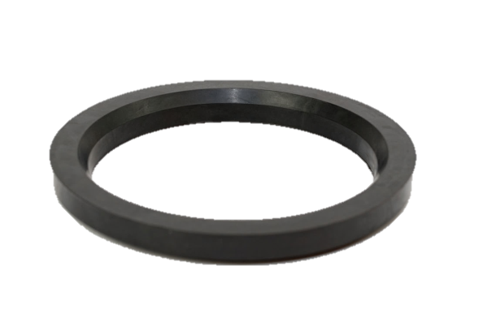
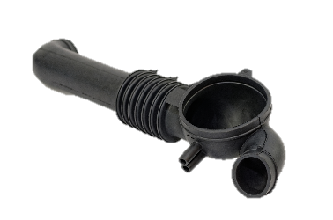
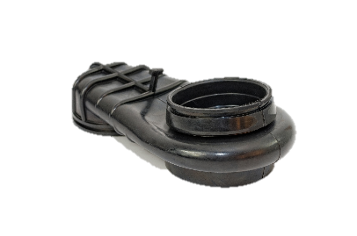
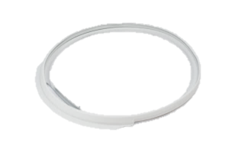
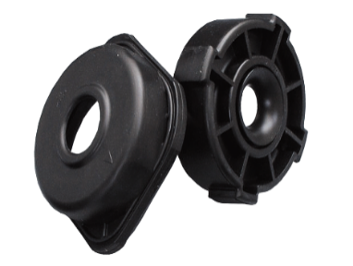
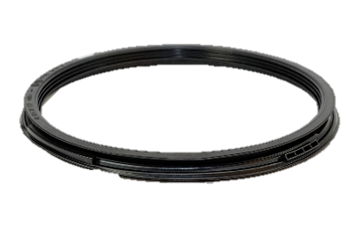
ИЗДЕЛИЯ ДЛЯ ПРИБОРОВ ДОМАШНЕГО ОБИХОДА
Door gaskets
Hoses
Simple and shaped water hoses
Sealing profiles
Shock absorbes for motors and fans
Bumpers and rubber stops
Profiles to seal covers

Slide 19
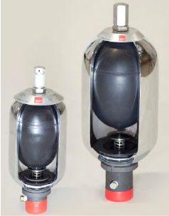
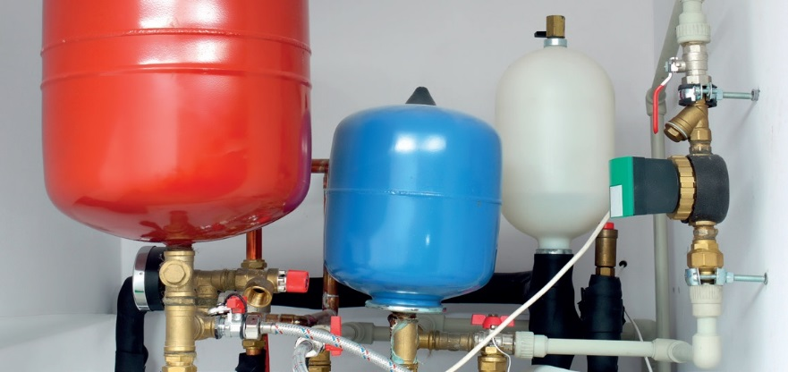
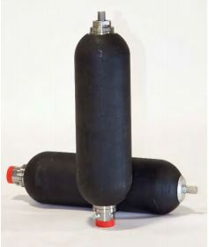
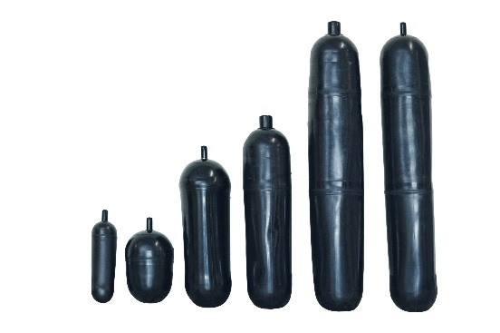
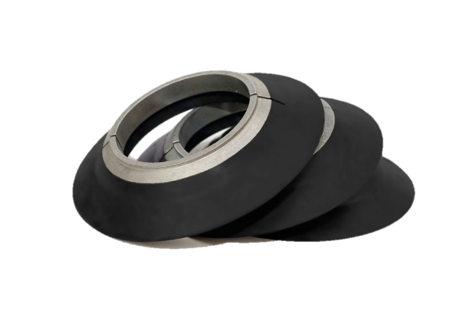
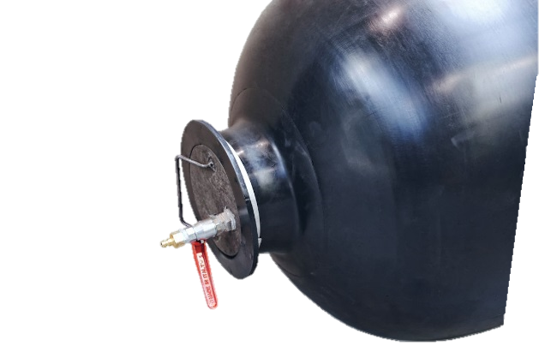
ИЗДЕЛИЯ ДЛЯ ПРОМЫШЛЕННОСТИ
Изделия для систем отопления
Accumulator bladder
Anti-extrusion rings
Expansion and pressure

Slide 20
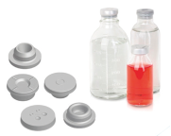
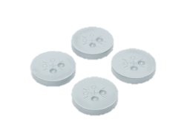
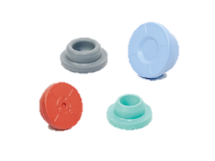
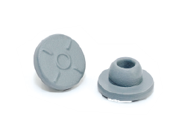
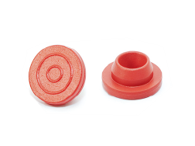
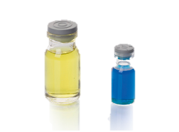
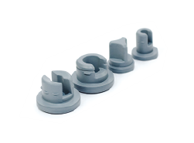
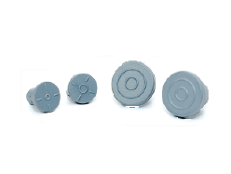
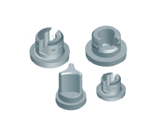
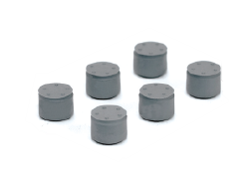
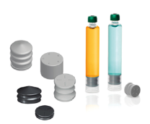
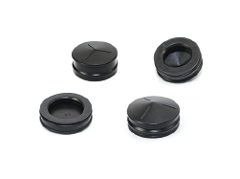
ФАРМАЦЕВТИЧЕСКИЕ ИЗДЕЛИЯ
Infusion stoppers
Standard sizes
28, 29, 32 and 34 mm
Serum stoppers
Standard sizes
13 and 20 mm
Lyophilization stoppers
Standard sizes
13 and 20 mm
Plungers for
Disposable syringes
and insulin cartridges

Slide 21
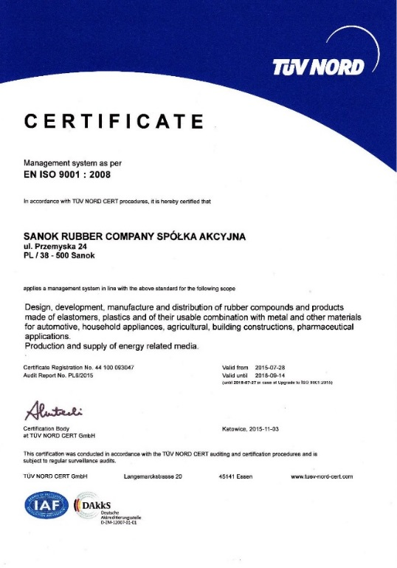
ЦЕРТИФИКАТЫ
ISO 9001 Certiﬁcate
ISO/TS 16949 Certiﬁcate
ISO 14001 Certiﬁcate
OHSAS 18001 Certiﬁcate

